Slide 1
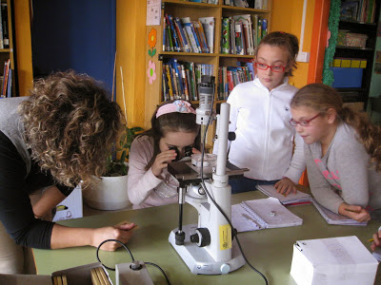
Que vén sendo iso de traballar por proxectos desde a biblioteca escolar
.
CEIP Mestres Goldar, Vigo
Ourense, 10 de outubro de 2018
Cristina Novoa
@novoa5
crisnovoa@gmail.com

Slide 2
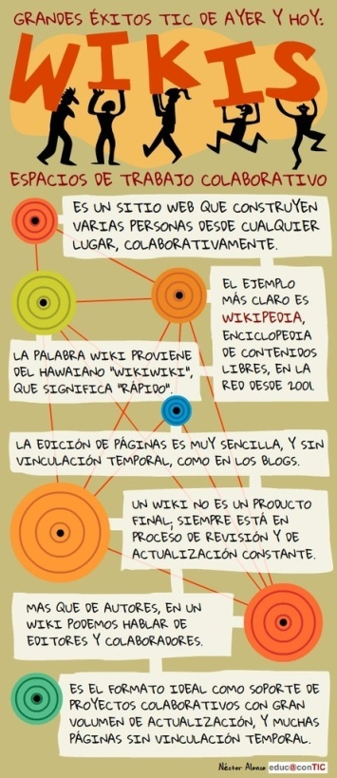
Proxectos de carácter interdisciplinar desde a biblioteca escolar
ALFIN
AMI
Competencia informacional
Aprendizaxe baseada en proxectos.
LECTURA
Competencias básicas
Alfabetizacións múltiples
Biblioteca escolar

Slide 3
Indo ao cerne da cuestión…
Da intervención de Ángel Carracedo nos Encontros do Plan de Mellora de bibliotecas Escolares 2014/2015 (marzo 2015)

Slide 4
Obxectivo da biblioteca escolar. Directrices IFLA 2015
O obxectivo de todas as bibliotecas escolares é axudar ao desenvolvemento dos estudantes alfabetizados en materia de información como participantes responsables e éticos na sociedade.
Este tipo de estudantes son alumnos competentes con iniciativa propia, que son conscientes das súas necesidades informativas e que participan activamente no mundo das ideas.
Confían na súa habilidade para resolver problemas e saben como localizar información fiable e pertinente.
Son capaces de manexar as ferramentas tecnolóxicas e de comunicar o que aprenderon.
Son capaces de traballar con facilidade en situacións onde hai múltiples respostas ou non hai resposta.
Precisan estándares altos para facer o seu traballo e para crear produtos de calidade.
Os estudantes alfabetizados en materia de información son flexibles, capaces de adaptarse aos cambios e son quen de traballar tanto individualmente coma en grupo.

Slide 5
ALFABETIZACIÓN MÚLTIPLE
É un concepto que engloba tanto as competencias de lectura como de escritura para a comprensión, utilización e avaliación crítica de diferentes formas de información, incluídos os textos e imaxes, escritos, impresos ou en versión electrónica.
Consello de Europa. Novembro 2012

Slide 6
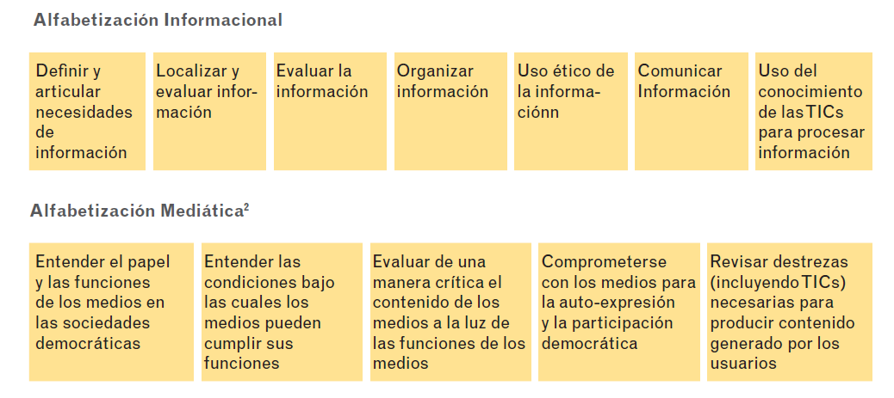
Os cambios nas aprendizaxes
Alfabetización Mediática e Informacional (AMI). Currículum para profesores. Paris: UNESCO 2012
http://unesdoc.unesco.org/images/0021/002160/216099S.pdf

Slide 7
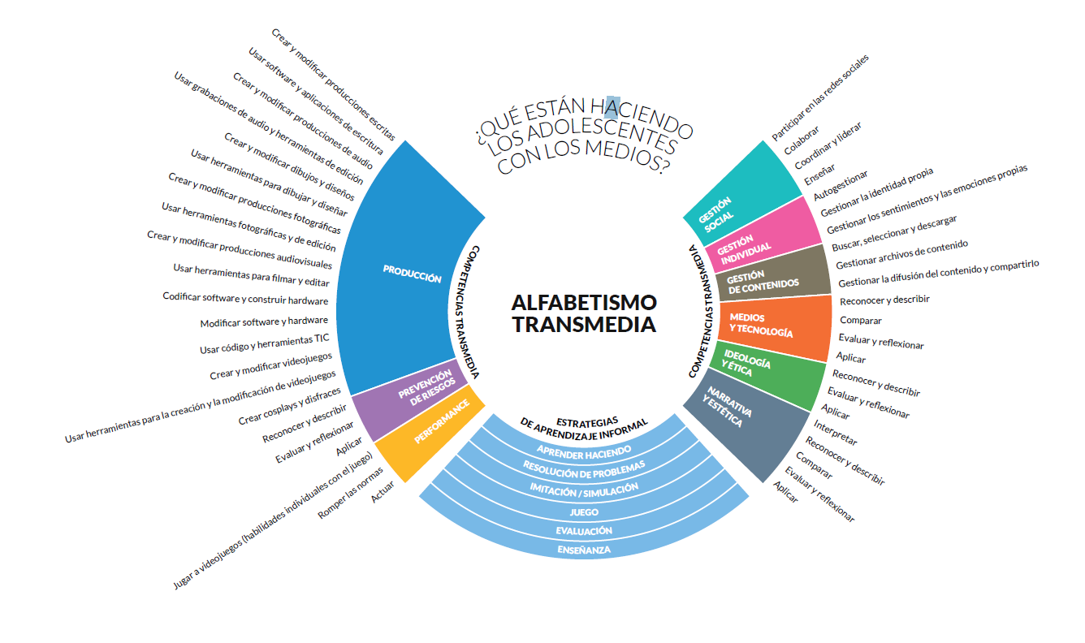
Proyecto Transmedia Literacy. Carlos Scolari e otros.

Slide 8
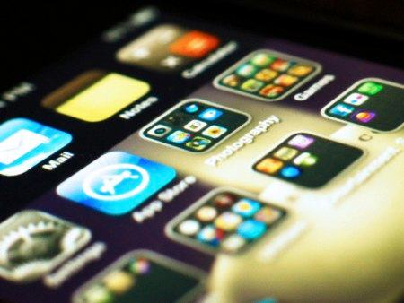
Na procura dun termo…
Educación documental
ALFIN (Alfabetización Informacional)
Multialfabetismos
Alfabetización múltiple
Educación mediática
Alfabetización dixital
AMI (Alfabetización mediática e informacional)
Literacidade
LecturaTransmedia
Competencia informacional
Competencia dixital
CI2 (Competencia informática e informacional)
Tratamento da información e competencia dixital
Alfabetismo transmedia
…

Slide 9
AMI- Alfabetización mediática e informacional
(contempla 7 sub-competencias)
Usar adecuadamente las tecnologías mediáticas para acceder, conservar, recuperar y compartir contenidos que satisfagan las necesidades e intereses individuales y colectivos.
Tener competencias de acceso e información de la gran diversidad de alternativas respecto a los tipos de medios que existen, así como a los contenidos provenientes de distintas fuentes culturales e institucionales.
Comprender cómo y porqué se producen los contenidos mediáticos.
Analizar de forma crítica las técnicas, lenguajes y códigos empleados por los medios y los mensajes que transmiten.
Usar los medios creativamente para expresar y comunicar ideas, información y opiniones.
Identificar y evitar o intercambiar, contenidos mediáticos y servicios que puedan ser ofensivos, nocivos o no solicitados.
Hacer un uso efectivo de los medios en el ejercicio de sus derechos democráticos y sus responsabilidades civiles.

Slide 10
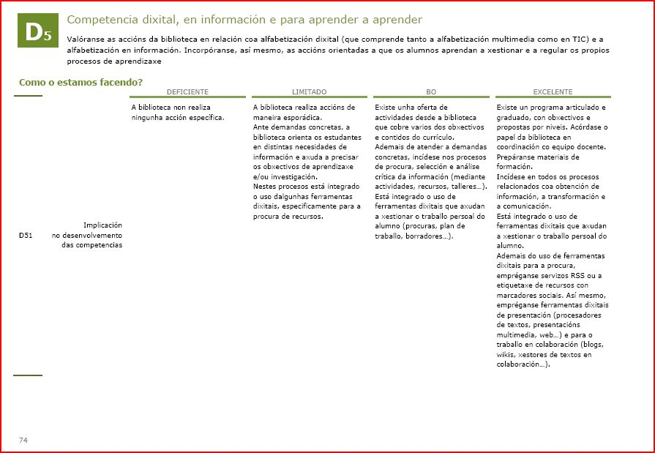
Guía de autoavaliación. D5 (Competencia digxtal, en información e para aprender a aprender)

Slide 11
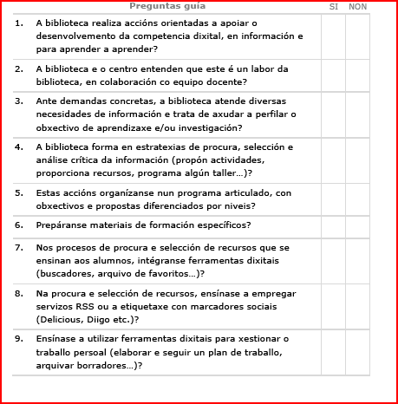
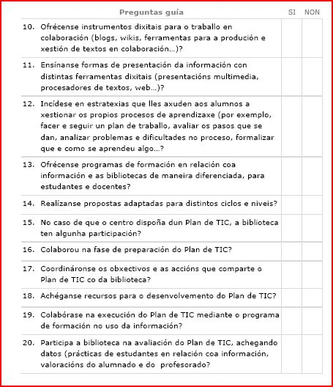
Guía de autoavaliación. D5 (Competencia dixital, en información e para aprender a aprender)

Slide 12
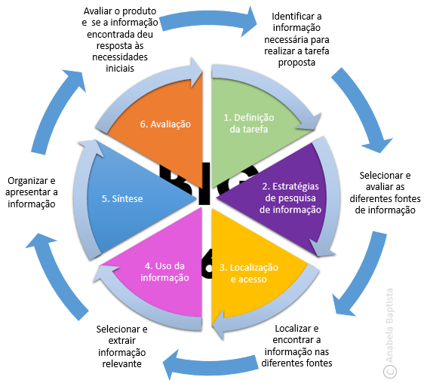
O ciclo da información

Slide 13
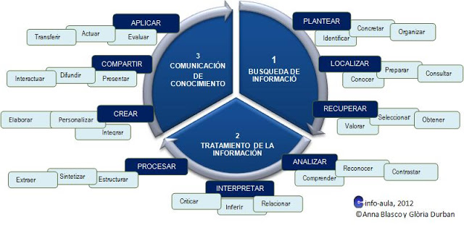
O modelo das 3 fases

Slide 14
5 bloques de contidos
Bloque 1 | A biblioteca, punto de acceso á cultura impresa e dixital | Propón un achegamento á biblioteca escolar (e a outras bibliotecas) e ás súas posibilidades para acceder a textos informativos de diversa índole, cunha primeira aproximación á tipoloxía de fontes que se poden consultar e á maneira de facelo de xeito eficaz e con recoñecemento dos dereitos de autoría.
Bloque 2 | Fontes informativas. Localización e selección | Procura afondar nas estratexias de busca de información en fontes impresas ou dixitais, e en documentos de formato e contido diverso, con atención ás características da internet como medio de información.
Bloque 3 | Organizarse para investigar | Revisa os primeiros pasos da elaboración dun traballo de investigación, en que a planificación, a formulación de preguntas e a recuperación dos coñecementos previos son esenciais.
Bloque 4 | Procura e tratamento da información | Afonda na necesidade de análise e valoración da información que se recolle, así como na compilación das fontes consultadas para o seu recoñecemento posterior.
Bloque 5 | Xeración de contidos e comunicación | Aborda a reelaboración da información, un proceso no cal cómpre sintetizar e estruturar a información, e personalizar en produtos orixinais (impresos, audiovisuais ou dixitais) o coñecemento adquirido para unha comunicación eficaz. Recolle tamén aspectos relacionados coa avaliación do proceso realizado e a transferencia deste coñecemento á vida persoal, académica ou social do alumnado.

Slide 15
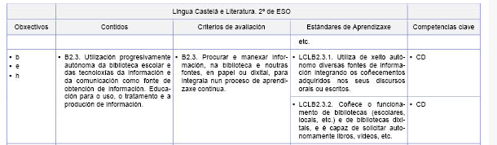

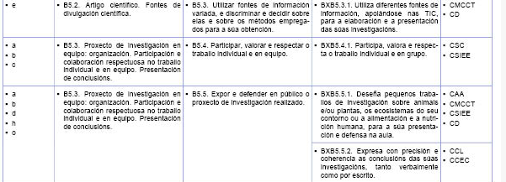
Xeografía, 2º BAC
Bioloxía e xeoloxía, 1º ESO

Slide 16
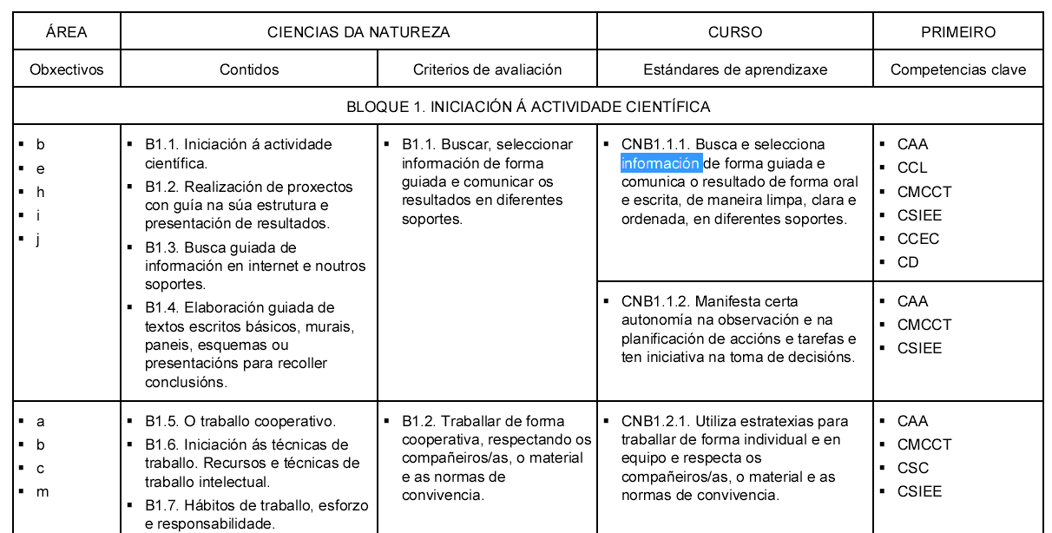

Slide 17
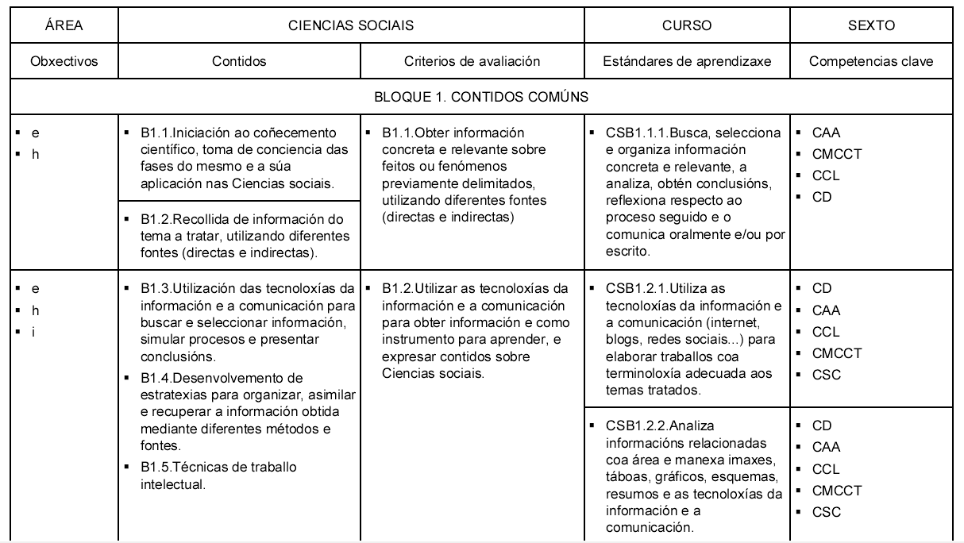

Slide 18
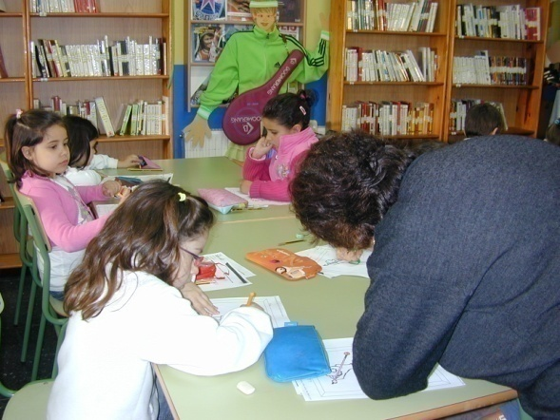
Adquisición da competencia informacional
Actividades que propicien a lectura comprensiva
Traballo con textos informativos e xornalísticos
Uso de fontes informativas diversas
Participación en proxectos documentais integrados

Slide 19

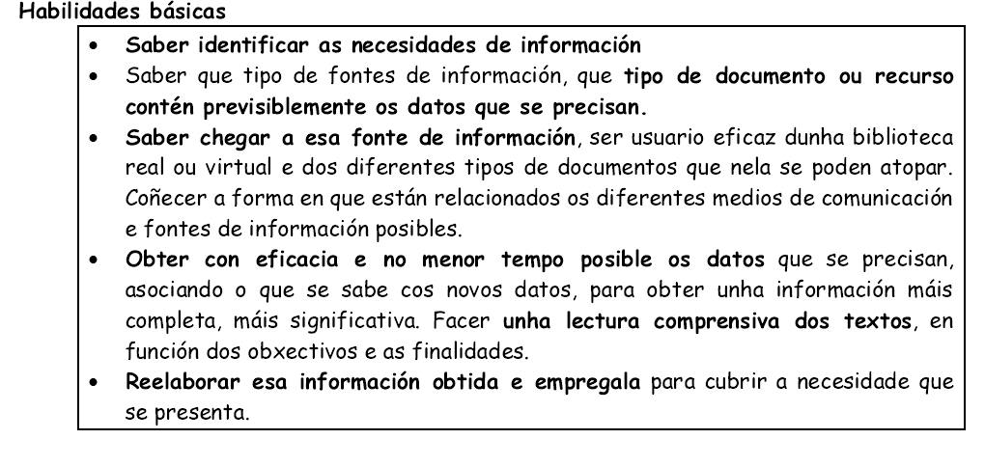
Unhas cantas cousiñas claras…
Para moverse con fluidez entre os materiais informativos que a sociedade oferta, cómpre desenvolver unhas habilidades básicas desde o comezo da escolaridade

Slide 20
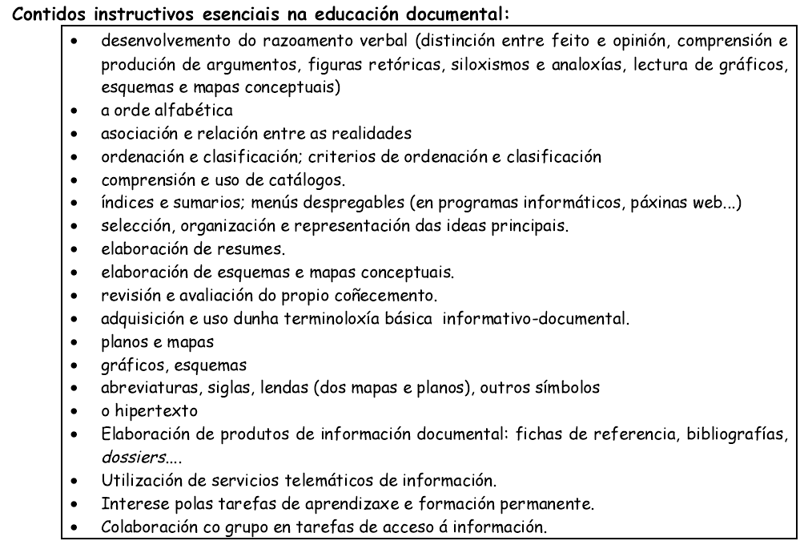
Para desenvolver habilidades de uso da información e competencia informacional…

Slide 21
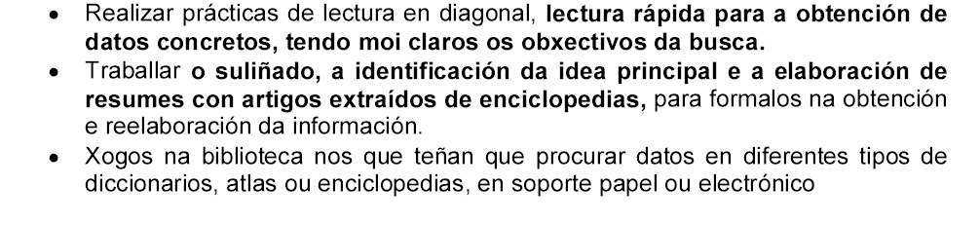
Tamén…

Slide 22
Juana Vázquez. Unha proposta desde a biblioteca escolar para o tratamento do currículo: Proxectos para todo o centro (un exemplo).

Slide 23
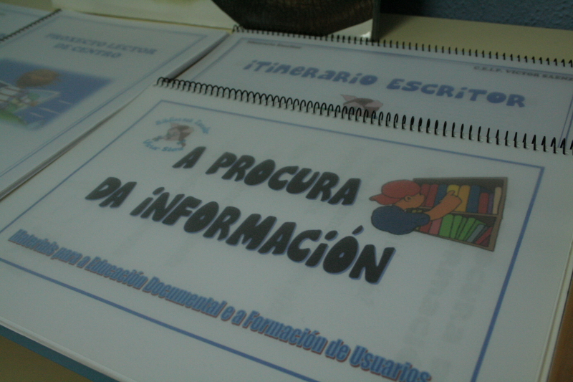
Proxectos documentais integrados
Pequenos traballos de investigación nos que o alumnado, ademais de indagar sobre un tema ou problema concreto, se familiariza cos mecanismos de busca de información e traballo intelectual, empregando para ilo os recursos documentais da biblioteca escolar.
Rosa Piquín

Slide 24
Álgunhas cuestións iniciais
Expectativas?
Que facemos?
Que queremos facer?
Que pasa cos libros de texto?
Que tipo de proxectos?
Que produtos finais? Para que???
Programacións dos subproxectos ou das tarefas?
Criterios, estándares de avaliación, habilidades e destrezas, saberes e actitudes das competencias a desenvolver????
Fío condutor???
Que recursos
Que ferramentas?
Como coordinamos?
Comunicación ás familias?
Comunicación dos produtos finais???
Como avaliamos?

Slide 25

Un proxecto interdisciplinar: lectura/educación en información
  Escoller un tema.Remuíño de ideas. Oportunidade informativa/social/efeméride, necesidade informativa do alumnado...
  Aspectos que se poden traballar nos distintos ciclos
  Aspectos relacionados coa lectoescritura (comunicación lingüística)
  Aspectos relacionados con outras áreas curriculares/competencias
  Contidos transversais/educación en valores…
  Recursos audiovisuais e informáticos. Recursos on line.
  Guía de lectura. Exposición de materiais dispoñibles.
  Materiais para o profesorado
  Difusión na comunidade educativa: claustro, consello escolar
  Materiais para o alumnado
  Lectura. Narración de contos. Propostas de escrita.
  Proxectos documentais, proxectos de investigación.
  Recollida de traballos. Publicación. Difusión (boletíns, páxina web e outros).
  Colaboracións externas. Actividades extraescolares
  Participación das familias
  Divulgación: profesorado, comunidade escolar, prensa.
  Presentación do traballo realizado. Presentación á comunidade
  Seguimento e avaliación.

Slide 26
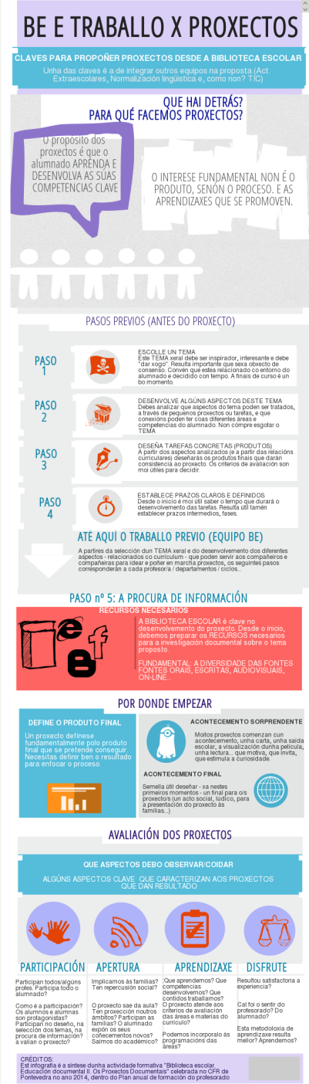

Slide 27
EXEMPLOS DE MATERIAIS ELABORADOS POR CENTROS PLAMBE
Juana Vázquez: os bimbios dun PDI
CEIP Mestres Goldar (Vigo): PDI A auga
Caderno do alumnado (2º/3º ciclo Primaria)
Actividades LIM. Os ríos – 1
Actividades LIM. Os ríos - 2
CEIP Frián-Teis (Vigo):
PDI Un bosque para navegar
A LINGUA SABE A PAN
CEIP de Leirado (Salvaterra de Miño):
Achegámonos á olería
IES Pedra da Auga (Ponteareas): FEIRA DA LUZ IY2015
CEIP A LAMA (A Lama, Pontevedra): PDI A Auga
Outros

Slide 28
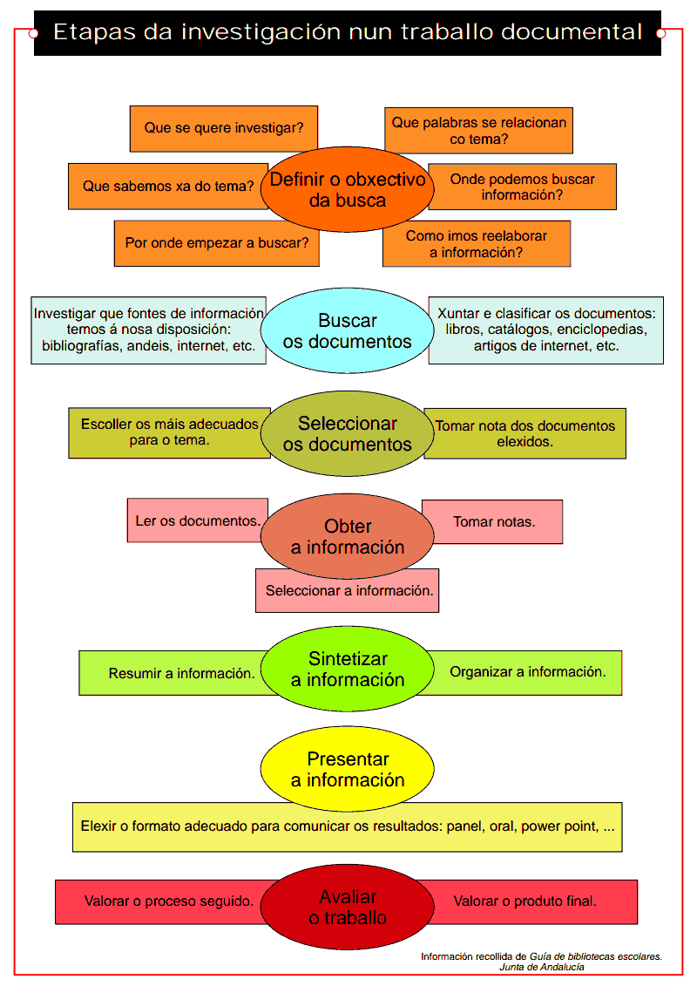

O traballo coa información vai máis aló das “buscas” de información
Cómpre ensinar as distintas fases do proceso, dotar de recursos para realizalos con eficiencia.

Slide 29
Traballos de investigación en contexto escolar
Aurora La Cueva (Revista de Educación, nº 323. Ministerio de Educación,2000)
Son traballos de investigación se cumpren estes requisitos:
Parten dunha pregunta, dunha inquietude, dun reto que os alumnos deciden ou escollen entre unha relación que lles ofrece a escola, (suficientemente ampla).
Esixen para resolver esta pregunta ou reto dunha indagación, que os estudantes planifican con axuda do educador e que implica varias semanas de labor.
Esta indagación normalmente abrangue: momentos de documentación e outros de investigación empírica dalgún tipo.
O traballo fructifica en produtos que se presentan ou comunican a outros.

Slide 30
Proxectos na biblioteca/ABP
BIBLIOTECA ESCOLAR
COMPETENCIAS INFORMACIONAIS
ÁLFABETIZACIÓNS MÚLTIPLES
APRENDIZAXE BASEADA EN PROXECTOS
TRABALLO POR TAREFAS
PROXECTOS DOCUMENTAIS INTEGRADOS

Slide 31
APRENDIZAXE BASEADA EN PROXECTOS
Monográfico Aprendizaxe Basado en Problemas (PBL) [=ABP]
Dosier ABP MOOC - INTEF 2014
EEI BARRIONOVO (ARTEIXO):
A PREHISTORIA, MENUDA HISTORIA
Concurso de Traballos por Proxectos
Proxectos premiados (2014)
Proxectos premiados (2015)
Proxectos premiados (2016)
Proxectos premiados (2017)
A alimentación. CEIP Mestres Goldar
En marzo pintamos con Miró. EEI de Vide

Slide 32
ABP Aprendizaxe baseado en proxectos
Modelo de instrucción auténtico no que o alumnado planifica, desenvolve e avalía proxectos que teñen aplicación no mundo real.
Ten as súas raíces no construtivismo
Os tres eixos fundamentais: PENSAMENTO CRÍTICO, COMUNICACIÓN, COLABORACIÓN
A ABP xira arredor do problemas reais.
O alumnado é o protagonista
É un traballo colaborativo. Traballo en grupos.
Debe ser significativo para o alumnado. Debe ter un propósito educativo.
Un bo proxecto:
  Propicia a necesidade de saber do alumnado
  Desenvolve habilidades e competencias do século XXI
  Fomenta a innovación e a investigación
  Busca retroalimentación e revisión.
  Presenta un produto final que se comunica
Os alumnos desenvolven habilidades e competencias: colaboración, planificación, comunicación, toma de decisións, manexo do tempo.
Facilita a integración das aprendizaxes na vida real.

Slide 33
ABP Aprendizaxe baseado en proxectos
Situación ou problema: unha breve descrición
Propósito: explicación concisa dos obxectivos do proxecto.
Especificiacións para o desenvolvemento: criterios ou estándares de calidade que o proxecto debe cumprir.
Regras: guías ou instrucións para desenvolver o proxecto, inclúen previsión de tempo e metas a curto prazo.
Relación de participantes no proxecto e roles que se lle asignan.
Avaliación: modo no que se vai avaliar o traballo do alumnado (Na ABP avalíase tanto o proceso de aprendizaxe como o produto final)

Slide 34
Á hora da avaliación
Coñecementos (investigación, manexo da información)
Habilidades comunicativas
Habilidades sociais
Habilidades tecnolóxicas
Resultado
Informe escrito
Presentación oral
Blogs, vídeos, imaxes, carteis, presentación electrónica…
Autoavaliación
Co-avaliación - Retroalimentación
Avaliación
Algúns exemplos
Compartir, difundir…
Twitter, Facebook, YouTube, Flickr, Slidshare, Delicious…
Eduteka.org: aprendizaxe por proxectos

Slide 35


Punto de partida
Aprendizaxes previstas
Ideas forza
Currículo
Planificación
Desenvolvemento
Coordinación
Produtos finais
Comunidade Educativa
Comunicación
Avaliación

Slide 36
Algúns outros exemplos
Mulleres galegas. IES Frai Martín Sarmiento (Pontevedra)
Programación de aplicacións para móbiles. IES Sánchez Cantón. Pontevedra
Mulleres con valor. IES Xoán Montes
Docunautas. IES Xoán Montes
Danzas tradicionais de Cangas. IES Monte Carrasco
Xogos. CPI Cernadas de Castro
Comesán. Aprendo a investigar. CPI San Vicente (A Baña)
E agromará outro bosque. CPI Manuel Suárez Marquier (O Rosal)
Bergondo nun conto. CPI Cruz do Sar (Bergondo)
Tres excelentes exemplos de proxecto de educación mediática e informacional
CPI dos Dices (Rois)
AMI (alfabetización mediática e informacional)- Vidal Bolaño
CPI dos Dices (Rois)
AMI (alfabetización mediática e informacional)- Díaz Castro
CPI dos Dices (Rois)
AMI (alfabetización mediática e informacional)- Mª Victoria Moreno

Slide 37
Ámbitos de actuación: Programas para a adquisición da competencia informacional.
O papel da biblioteca escolar neste ámbito sería o de dispoñer os recursos de forma efectiva; orientar na súa utilización; deseñar xunto co resto do profesorado programas de formación na busca, selección e uso das fontes informativas e o traballo documental; apoiar propostas de proxectos interdisciplinares que favorezan o uso dos recursos informativos e a elaboración de traballos de investigación documental, e axudar ao profesorado a que desde as súas respectivas materias reforce estas aprendizaxes.
Marco de referencia para las bibliotecas escolares. Ministerio de Educación (2011)

Slide 38
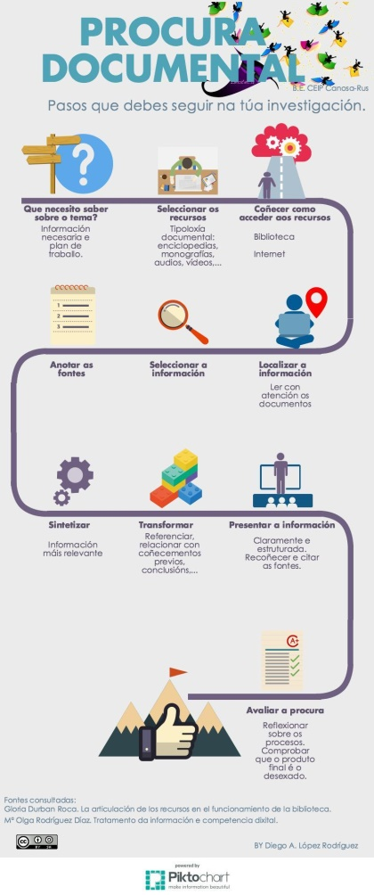
Recursos
Páxina de bibliotecas escolares de Galicia:
  SECCIÓN ALFIN
  Sección MATERIAIS DOS CENTROS-Educación Documental
  Recursos para Investigación e Tratamento da Información-ALFIN
bibliotecaescolar.info (competencia informacional). Glòria Durban
Competencia informacional, sí. Pero ¿cómo? Glòria Durban
Alfared.org

Slide 39
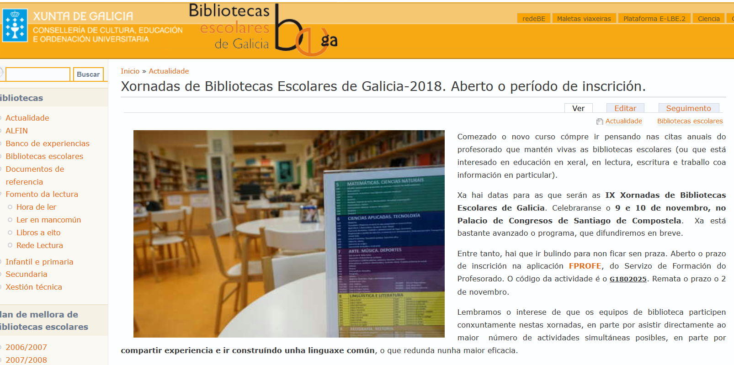
Asesoría de bibliotecas escolares
http://www.edu.xunta.es/biblioteca/

Slide 40

Grazas!
crisnovoa@gmail.com

